Slide 1


ĐẠI HỌC TRÀ VINH TRƯỜNG KỸ THUẬT VÀ CÔNG NGHỆ
ĐỒ ÁN TỐT NGHIỆP
XÂY DỰNG HỆ THỐNG CHATBOT THÔNG MINH HỖ TRỢ HỌC TẬP DỰA TRÊN CÔNG NGHỆ RAG TÍCH HỢP HỆ THỐNG QUẢN LÝ HỌC TẬP MOODLE QUA WEB SERVICES API
Giảng viên hướng dẫn: Ths. Trịnh Quốc Việt
Sinh viên thực hiện: Trần Tấn Hưng (MSSV: 110122081)
Lớp/Khóa: DA22TTD / 2022

Slide 2

Nội dung:
Lý do chọn đề tài & Mục tiêu nghiên cứu
Cơ sở lý thuyết & Công nghệ sử dụng
Phân tích & Thiết kế hệ thống
Quá trình hiện thực hóa (Kiến trúc & RAG)
Kết quả thực nghiệm
Kết luận & Hướng phát triển

Slide 3

1. Lý do chọn đề tài
Bối cảnh: Moodle là nền tảng cốt lõi trong đào tạo trực tuyến. Khối lượng thông tin khổng lồ (tài liệu, bài tập, deadline, điểm số).
Vấn đề:
Sinh viên/Giảng viên khó tra cứu nhanh thông tin, phải điều hướng qua nhiều trang.
Mô hình ngôn ngữ lớn (LLM) thông thường dễ sinh "ảo giác" (hallucination) và không có dữ liệu cập nhật riêng của trường.
Giải pháp: Xây dựng Chatbot thông minh kết hợp LLM và công nghệ RAG (Retrieval-Augmented Generation), giao tiếp qua API Gateway để đảm bảo bảo mật và tính cá nhân hóa.

Slide 4

Mục tiêu nghiên cứu & Phạm vi
Mục tiêu theo vai trò:
Sinh viên: Hỏi đáp kiến thức bài học (RAG), tra cứu điểm, deadline, tiến độ, nhận thông báo nhắc nhở.
Giảng viên: Quản lý lớp học, tra cứu danh sách, thống kê điểm, sinh viên nợ bài.
Quản trị viên: Vận hành dữ liệu RAG, cấu hình API, kiểm soát quyền truy cập.
Phạm vi hệ thống:
Tích hợp trực tiếp lên giao diện Moodle.
Tập trung xử lý dữ liệu văn bản tiếng Việt.
Phân quyền RBAC (Role-Based Access Control) rõ ràng.

Slide 5

2. Công nghệ sử dụng
Hệ thống quản lý học tập: Moodle (PHP, MySQL/MariaDB).
Tầng API Gateway: Laravel (PHP) - Xử lý xác thực, phân quyền, gọi Moodle Web Services.
Tầng Backend RAG: FastAPI (Python) - Phân loại ý định, truy hồi ngữ nghĩa, giao tiếp LLM.
Cơ sở dữ liệu Vector: ChromaDB.
Mô hình AI: NVIDIA NIM / Google Gemini (sinh văn bản & tạo embedding).

Slide 6
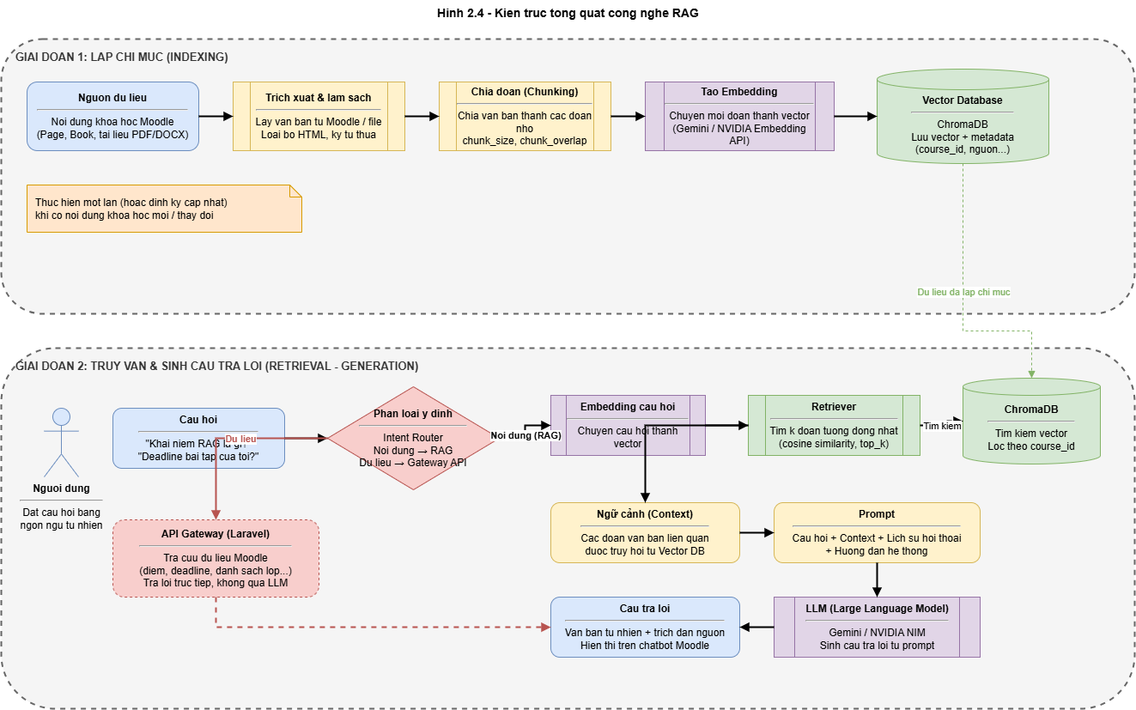
Tổng quan công nghệ RAG
RAG (Retrieval-Augmented Generation): Cung cấp ngữ cảnh thực tế cho LLM trước khi sinh câu trả lời.
2 Giai đoạn chính:
Indexing (Lập chỉ mục): Trích xuất văn bản từ Moodle -> Chia đoạn (Chunking) -> Tạo Vector Embedding -> Lưu vào ChromaDB.
Retrieval & Generation (Truy vấn & Sinh văn bản): Mã hóa câu hỏi -> Tìm kiếm tương đồng (k-NN) -> Gắn vào Prompt -> LLM trả lời kèm trích dẫn.

Slide 7
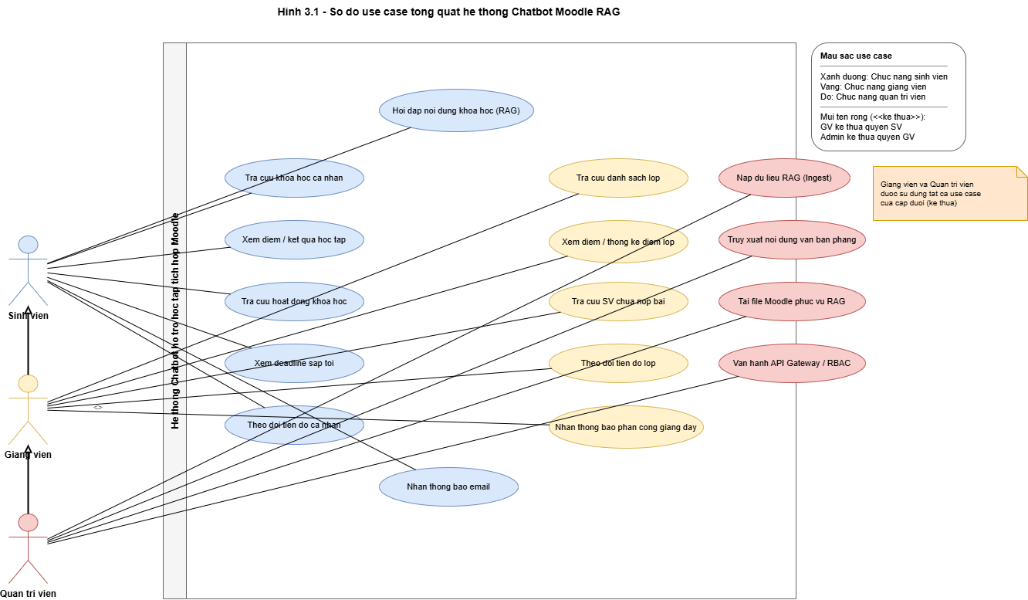
3. Thiết kế hệ thống - Sơ đồ Use Case
3 Tác nhân chính: Sinh viên, Giảng viên, Quản trị viên.
Nguyên tắc: Kế thừa quyền (Admin > Giảng viên > Sinh viên).
Tính năng cốt lõi: Hỏi đáp RAG, Tra cứu dữ liệu Moodle, Quản lý thông báo.

Slide 8
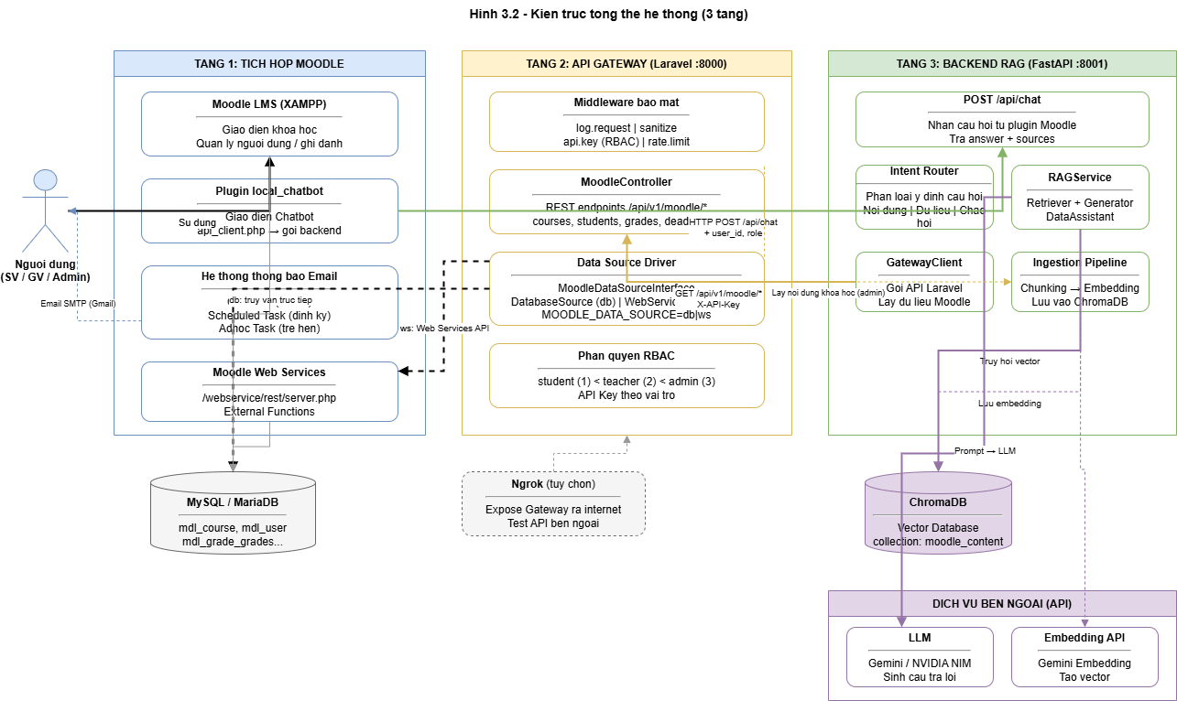
4. Kiến trúc tổng thể hệ thống
Thiết kế mô hình 3 tầng độc lập:
Tầng tích hợp Moodle: Plugin local_chatbot (Giao diện UI & Thông báo Email).
Tầng API Gateway (Laravel): Trung gian xác thực (API Key), Rate Limit, làm sạch đầu vào, truy xuất Moodle.
Tầng Backend RAG (FastAPI): Lõi xử lý AI, ChromaDB, kết nối LLM.

Slide 9
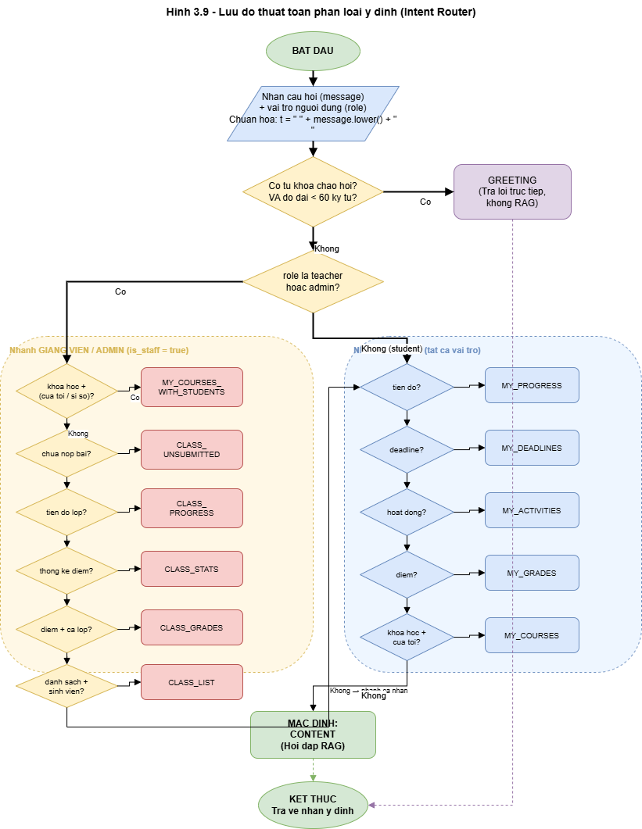
Luồng xử lý phân loại ý định
Chatbot cần phân biệt câu hỏi để xử lý đúng cách:
Chào hỏi: LLM trả lời trực tiếp.
Hỏi dữ liệu (Điểm, Deadline, Danh sách): Gọi API Gateway để lấy số liệu thực tế (Chính xác 100%, không qua AI).
Hỏi nội dung khóa học: Chạy qua pipeline RAG để tìm tài liệu và trả lời.

Slide 10
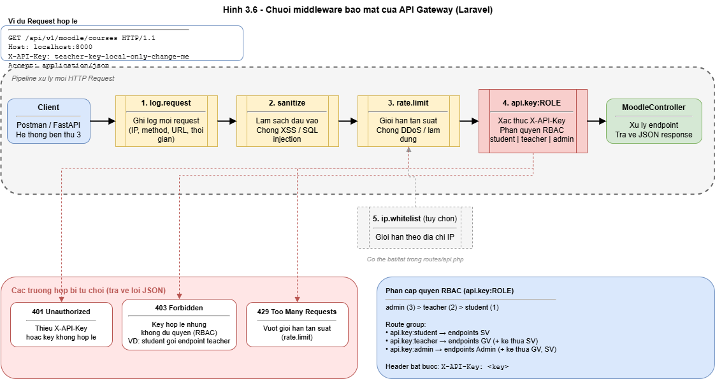
Tầng API Gateway & Cơ chế phân quyền (RBAC)
Xác thực: Mọi yêu cầu phải có X-API-Key.
Phân quyền (RBAC): Admin (3) > Teacher (2) > Student (1).
Bảo mật: Middleware Laravel xử lý chống XSS/SQL Injection, giới hạn tần suất (Rate limit) chống DDoS.

Slide 11
Điểm nhấn kỹ thuật: Cơ sở dữ liệu linh hoạt
Hệ thống thiết kế giao diện MoodleDataSourceInterface cho phép chuyển đổi tức thời giữa:
DatabaseSource: Truy vấn trực tiếp CSDL Moodle (Tối ưu hiệu năng).
WebServiceSource: Gọi qua Moodle Web Services chuẩn.
Ưu điểm: Khắc phục tình trạng treo server PHP đơn luồng, linh hoạt cấu hình qua biến môi trường.

Slide 12

Hệ thống thông báo chủ động
Khắc phục nhược điểm sinh viên lười vào Moodle kiểm tra bằng 3 cơ chế:
Tức thì (Event Observer): Báo ngay khi có hoạt động mới (Bài tập, phân công lớp).
Định kỳ (Scheduled Task): Nhắc deadline hằng ngày, nhắc bài trễ hạn mỗi 5 phút.
Trễ hẹn (Adhoc Task): Đặt lịch nhắc nhở giảng viên sau khi được phân công lớp

Slide 13

5. Kết quả thực nghiệm - Hỏi đáp RAG
Đạt: Truy hồi đúng tài liệu, câu trả lời bám sát khóa học, có kèm trích dẫn nguồn.
Fail-closed: Xử lý tốt các câu hỏi ngoài lề (hệ thống từ chối trả lời, không bịa đặt).
Bảo mật cấp RAG: Chỉ truy hồi dữ liệu các khóa học mà sinh viên đó đã ghi danh.

Slide 14
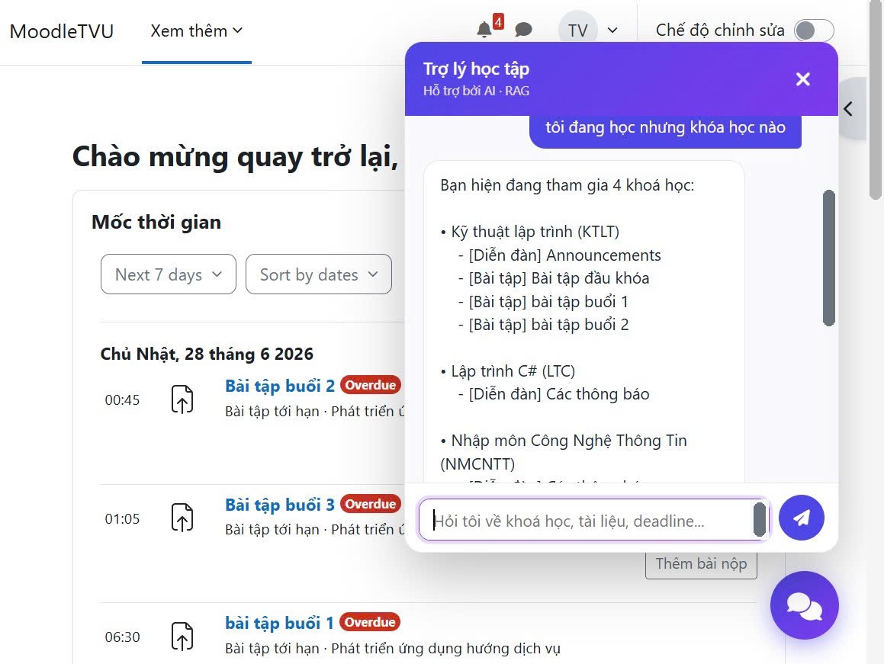
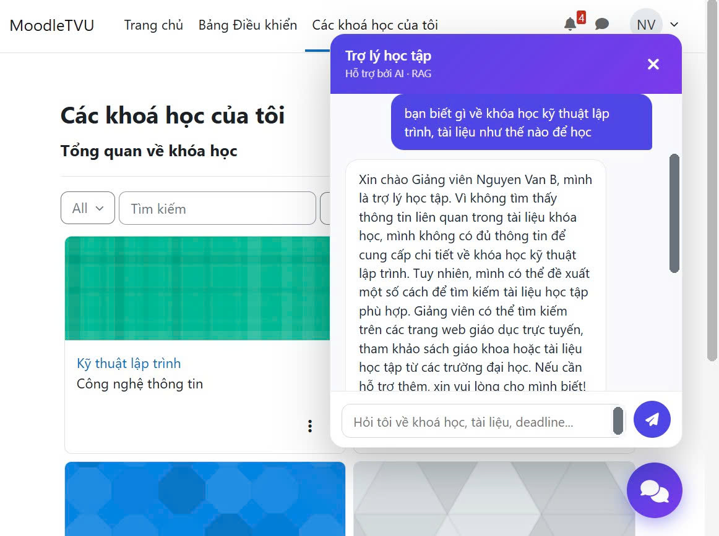
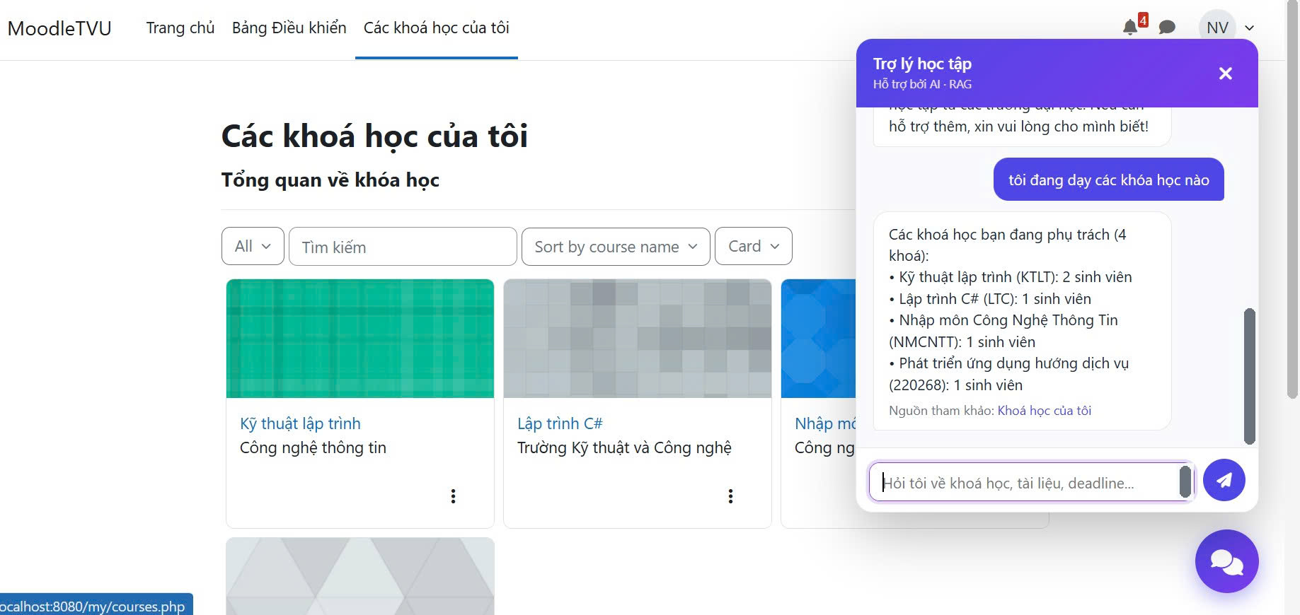
Kết quả thực nghiệm - Tra cứu dữ liệu Moodle

Slide 15
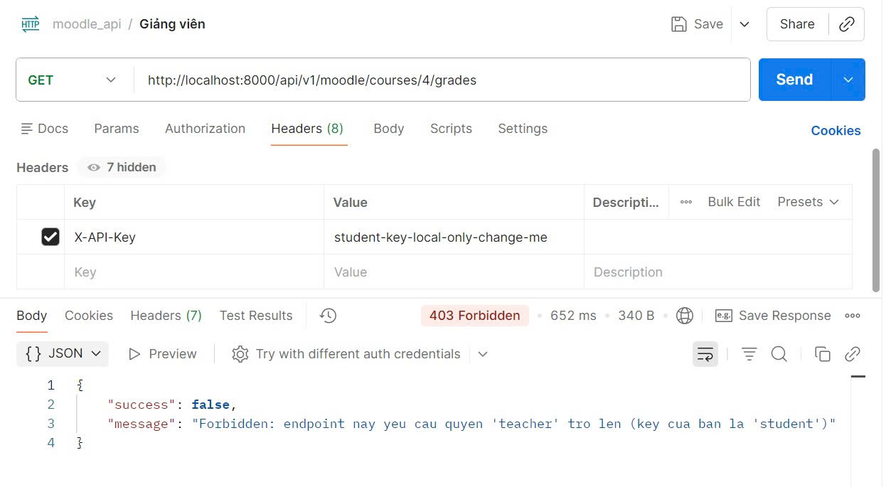
Kết quả thực nghiệm - Phân quyền API
Kiểm thử bằng Postman chứng minh RBAC hoạt động chính xác:
Key sinh viên truy cập API giảng viên -> Lỗi 403 Forbidden.
Không có Key -> Lỗi 401 Unauthorized.
Key hợp lệ -> 200 OK (trả về JSON).

Slide 16

6. Đánh giá và Hạn chế
Đạt được:
Hệ thống hoạt động đúng mục tiêu, trả lời RAG chính xác, hạn chế "ảo giác".
Kiến trúc 3 tầng chuẩn RESTful API, bảo mật cao.
Hỗ trợ thông báo chủ động toàn diện.
Hạn chế:
Phụ thuộc vào hạn mức (quota) API của các mô hình LLM miễn phí.
Phân loại ý định bằng từ khóa có thể chưa bao phủ hết 100% cách diễn đạt tự nhiên.
Mới triển khai và kiểm thử ở môi trường Local/Ngrok.

Slide 17

Hướng phát triển & Kết luận
Hướng phát triển:
Nâng cấp Intent Router bằng tính năng LLM Function-Calling.
Áp dụng kỹ thuật Re-ranking để kết quả truy hồi RAG chuẩn xác hơn.
Cơ chế tự động cập nhật Vector DB khi giảng viên thay đổi tài liệu Moodle.
Triển khai lên Server thực tế và mở rộng kênh tương tác (App Mobile, Voice).
Lời kết: Đề tài cung cấp một giải pháp thiết thực, hiện đại hóa trải nghiệm học tập và minh chứng cho khả năng ứng dụng AI/RAG vào các hệ thống giáo dục truyền thống một cách an toàn.

Slide 18


